Slide 1

Die gesetzliche Unfallversicherung und ihre Träger
Rolle und Struktur
Auftrag und Aufgaben

Slide 2
Rolle und Struktur
Sozialversicherung
Unfallversicherungsträger
Selbstverwaltung

Slide 3
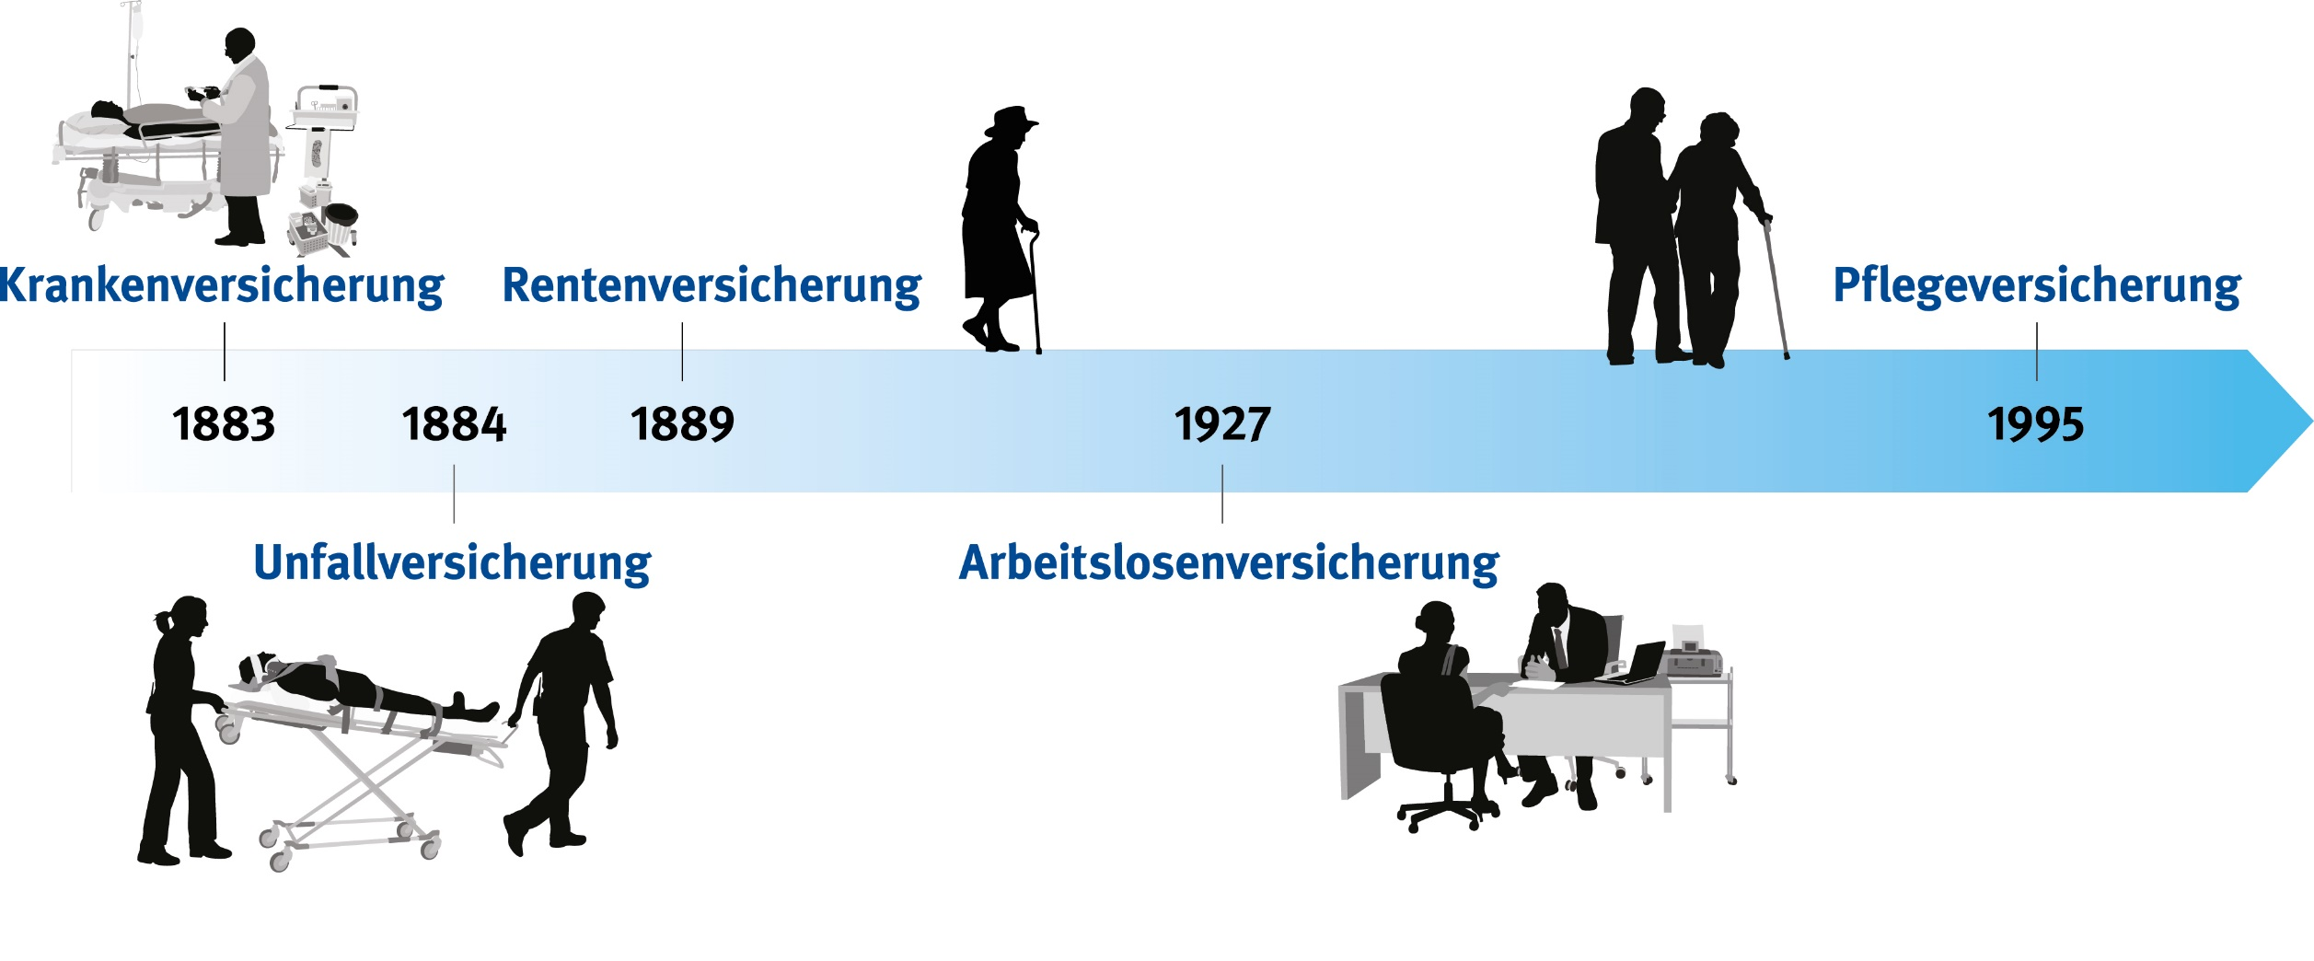
Die verschiedenen Zweige der Sozialversicherung

Slide 4
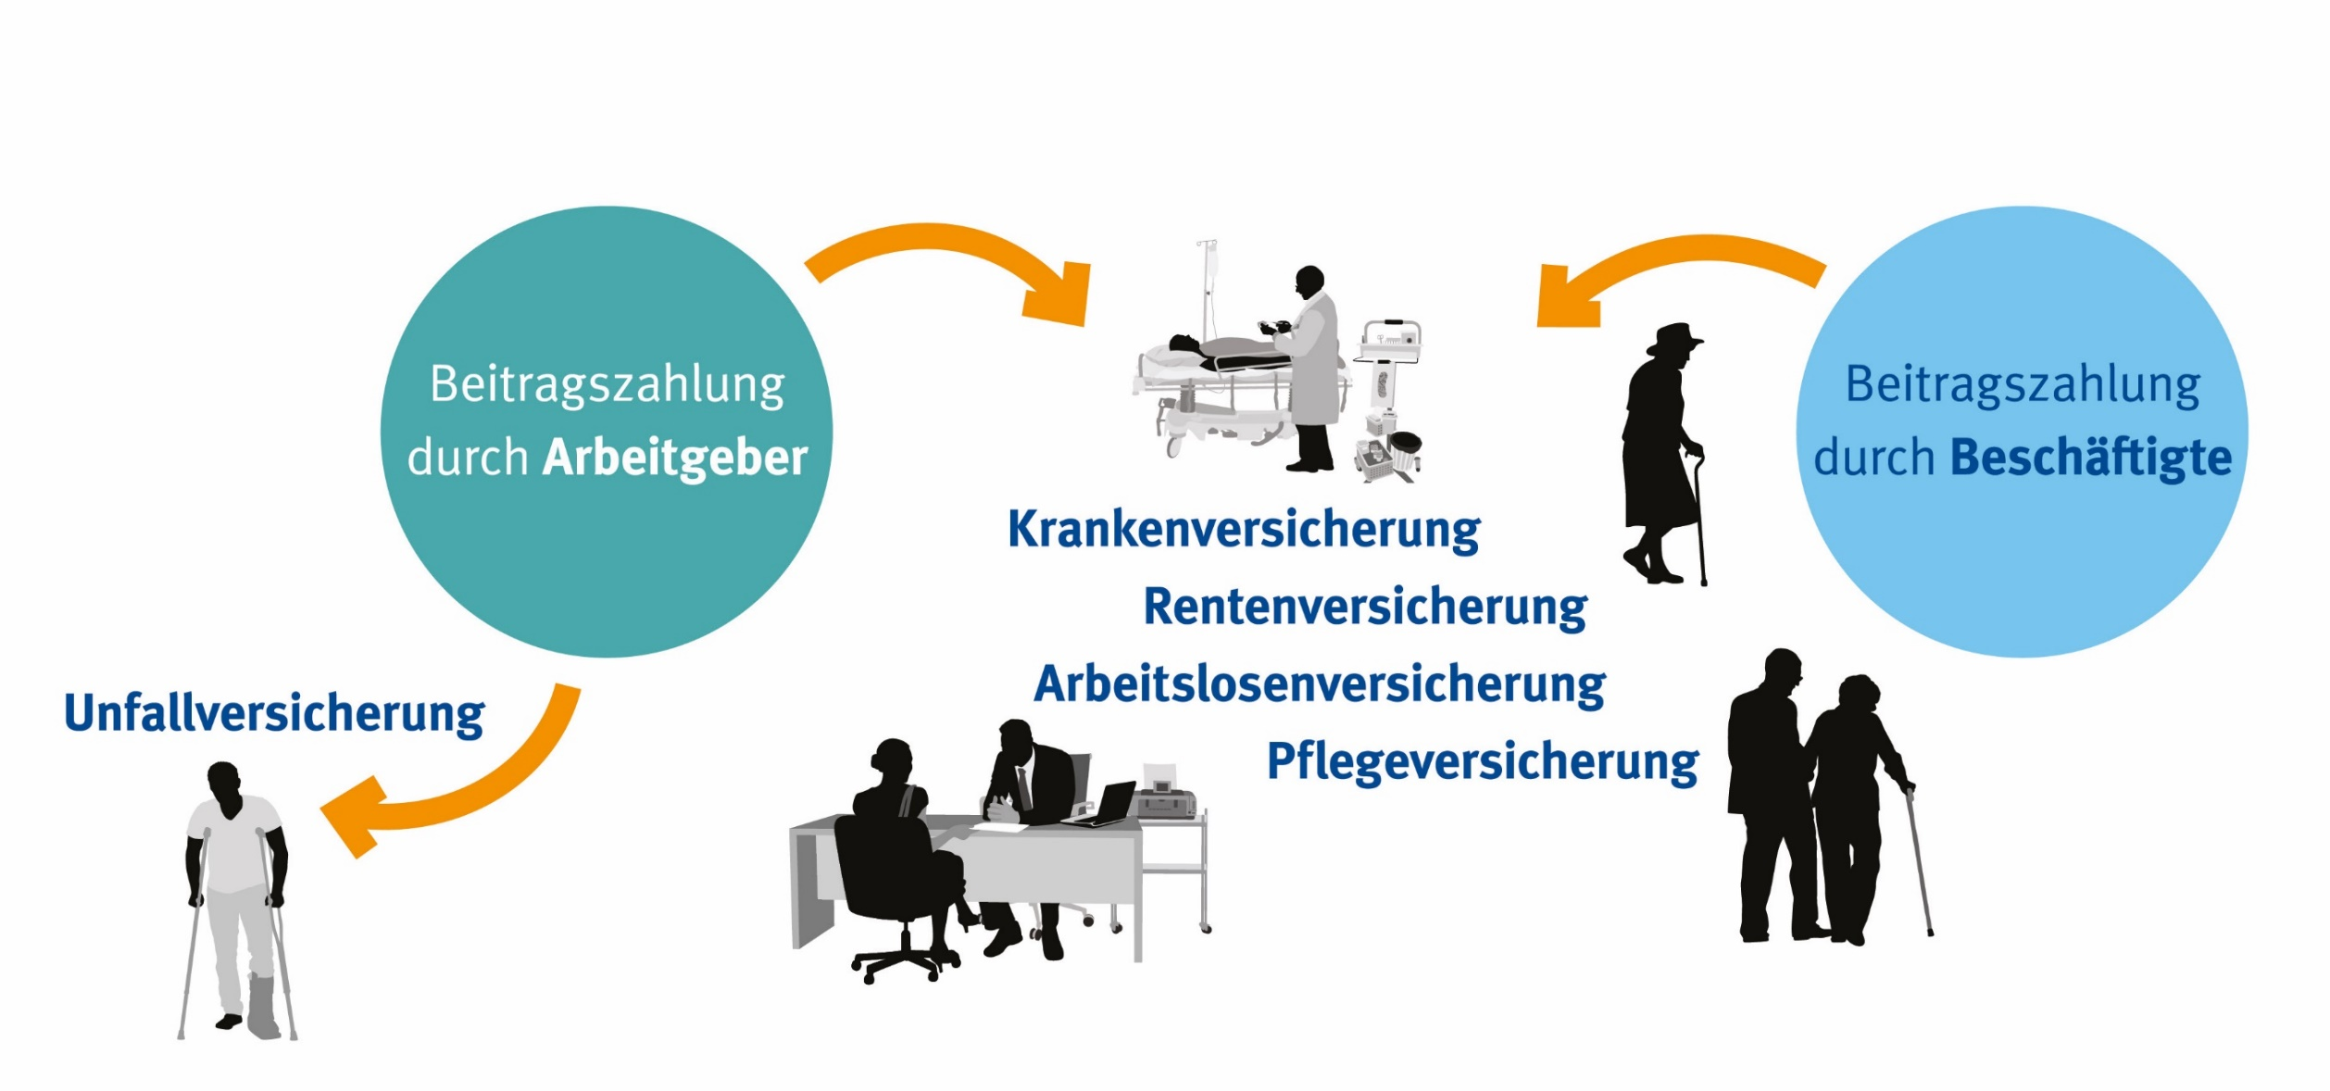
Die verschiedenen Zweige der Sozialversicherung
Notes:
Anders als in den anderen Zweigen der Sozialversicherung – der Renten-, Kranken-, Pflege- und Arbeitslosenversicherung – wird die gesetzliche Unfallversicherung ausschließlich über Beiträge der Arbeitgeber finanziert. Der Grund: Im Gegenzug stellt die Unfallversicherung den Arbeitgeber von der Haftung für Arbeitsunfälle und Berufskrankheiten frei (Folie 13).

Slide 5
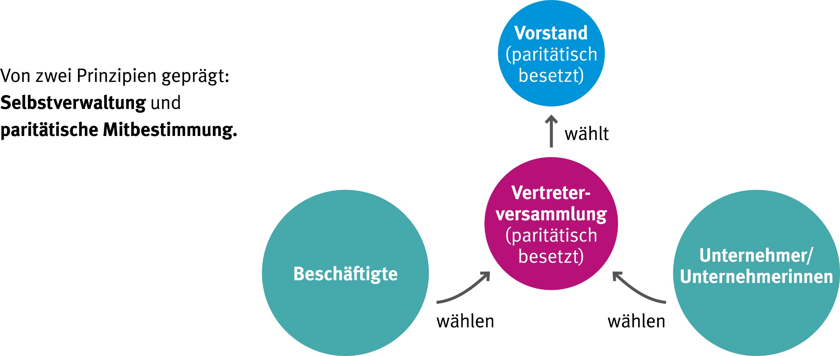
Organisation der Selbstverwaltung
Notes:
Sowohl die Berufsgenossenschaften als auch die Unfallversicherungsträger der öffentlichen Hand werden von einer Selbstverwaltung gesteuert, die paritätisch mit Vertreterinnen und Vertretern der Versicherten und der Arbeitgeber besetzt ist. Um gemeinsame Aufgaben effizient zu erledigen und ihre gemeinsamen Interessen zu vertreten, haben sich alle Unfallversicherungsträger in einem Verband zusammengeschlossen, der Deutschen Gesetzlichen Unfallversicherung (DGUV).

Slide 6
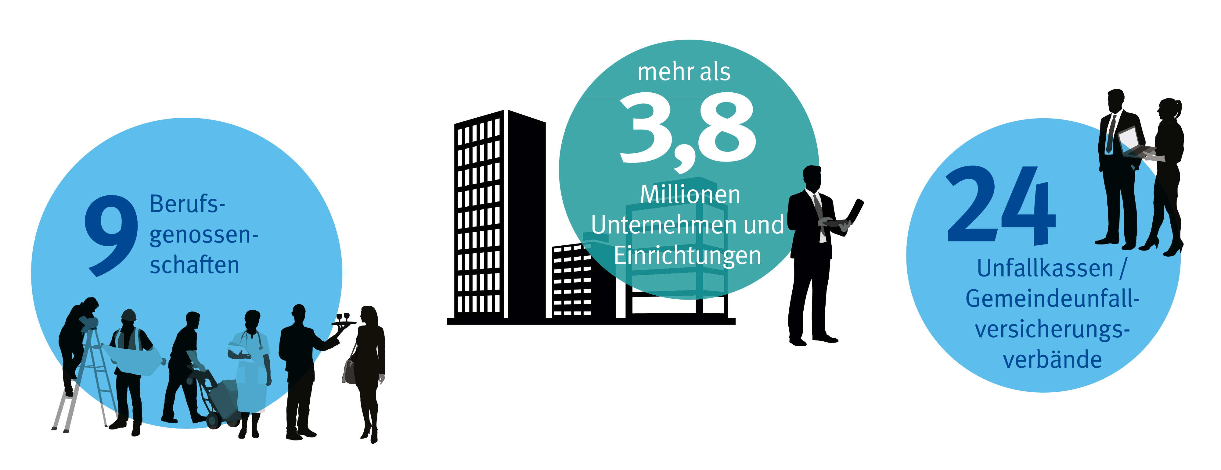
Träger der gesetzlichen Unfallversicherung
*
* und Haushalte
Notes:
Berufsgenossenschaften und Unfallkassen sind die Träger der gesetzlichen Unfallversicherung. Die neun gewerblichen Berufsgenossenschaften versichern rund 3,2 Millionen Unternehmen der gewerblichen Wirtschaft gegen das Risiko eines Arbeitsunfalls und einer Berufskrankheit. Sie sind nach Branchen gegliedert und stellen so eine betriebsnahe Prävention sicher. Die Beitragshöhe orientiert sich an den Risiken des Unternehmens.
Die nach Regionen gegliederten Unfallkassen sowie die Unfallversicherung Bund und Bahn versichern unter anderem Beschäftigte in rund 190.000 Unternehmen und Bildungseinrichtungen der öffentlichen Hand und rund 440.000 Haushalten. Bei den Unfallkassen sind damit auch Kinder und Jugendliche in Tageseinrichtungen und Schulen sowie Studierende versichert.

Slide 7
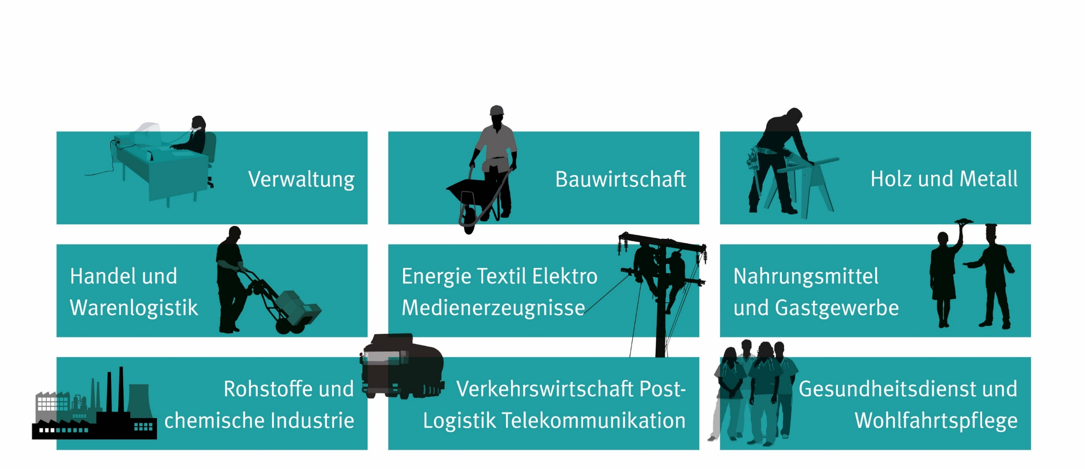
Berufsgenossenschaften

Slide 8
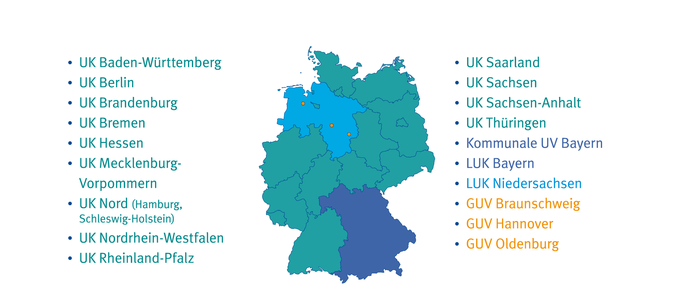
Unfallkassen

Slide 9
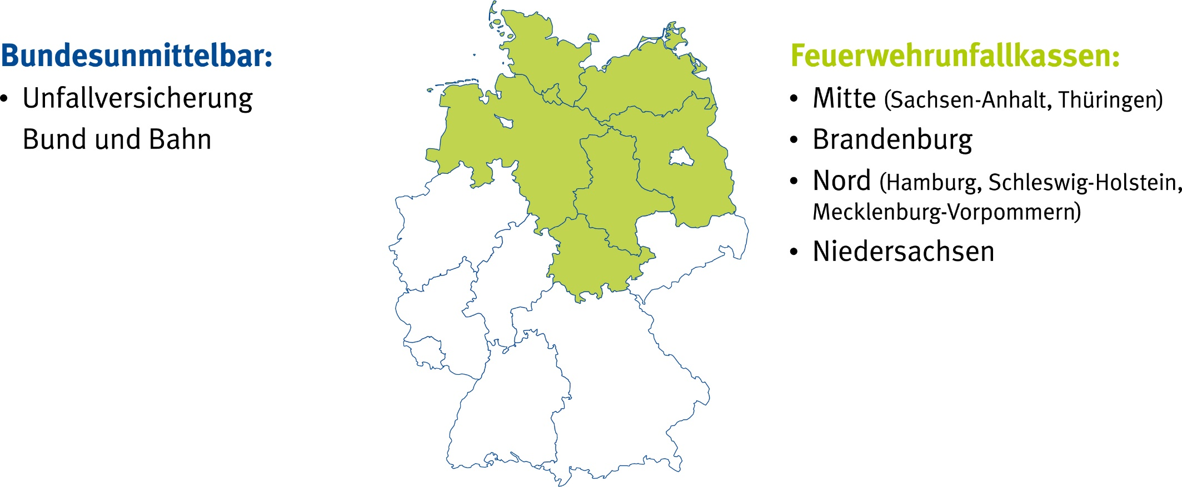
Unfallkassen

Slide 10
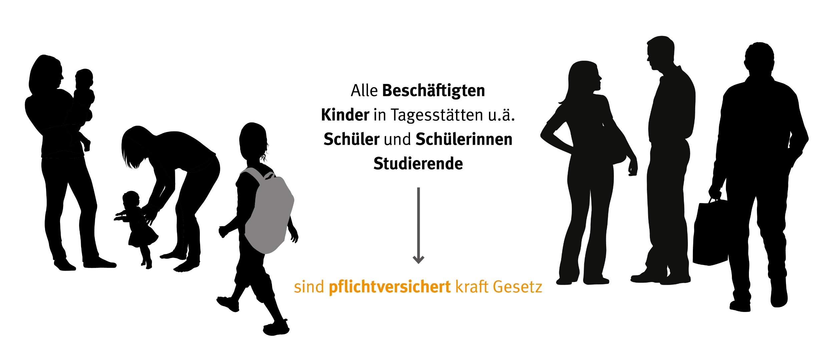
Wer ist versichert?
Notes:
Die gesetzliche Unfallversicherung versichert verschiedene Personengruppen gegen die Folgen von Arbeits- und Wegeunfällen sowie Berufskrankheiten -
insgesamt 63,1 Millionen Menschen. Die größte Versichertengruppe sind die abhängig Beschäftigten. Auch Kinder in Tagesbetreuung, Schülerinnen, Schüler und Studierende stehen unter dem Schutz der gesetzlichen Unfallversicherung.

Slide 11
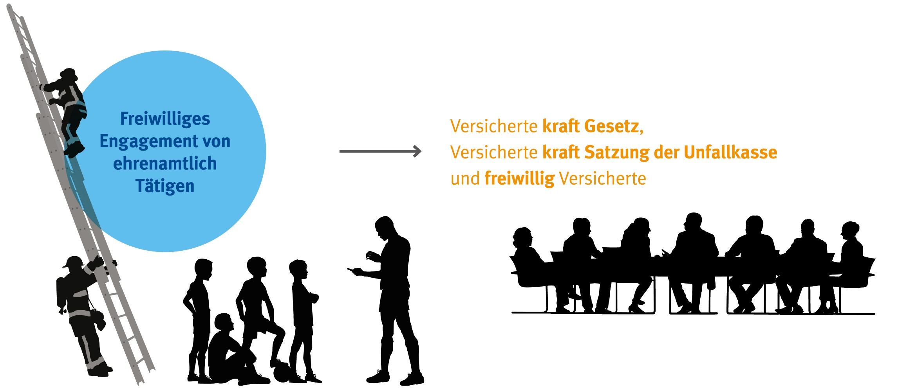
Wer ist versichert?
Notes:
Hinzu kommen Personen, die einer Tätigkeit nachgehen, die dem Gemeinwohl dient. Das sind zum Beispiel Blutspender, Wahlhelfer oder Feuerwehrleute und viele andere ehrenamtlich tätige Menschen.

Slide 12

Wer ist versichert?
Notes:
Selbständige sind nur in Ausnahmefällen automatisch versichert, können der Unfallversicherung aber freiwillig beitreten.

Slide 13
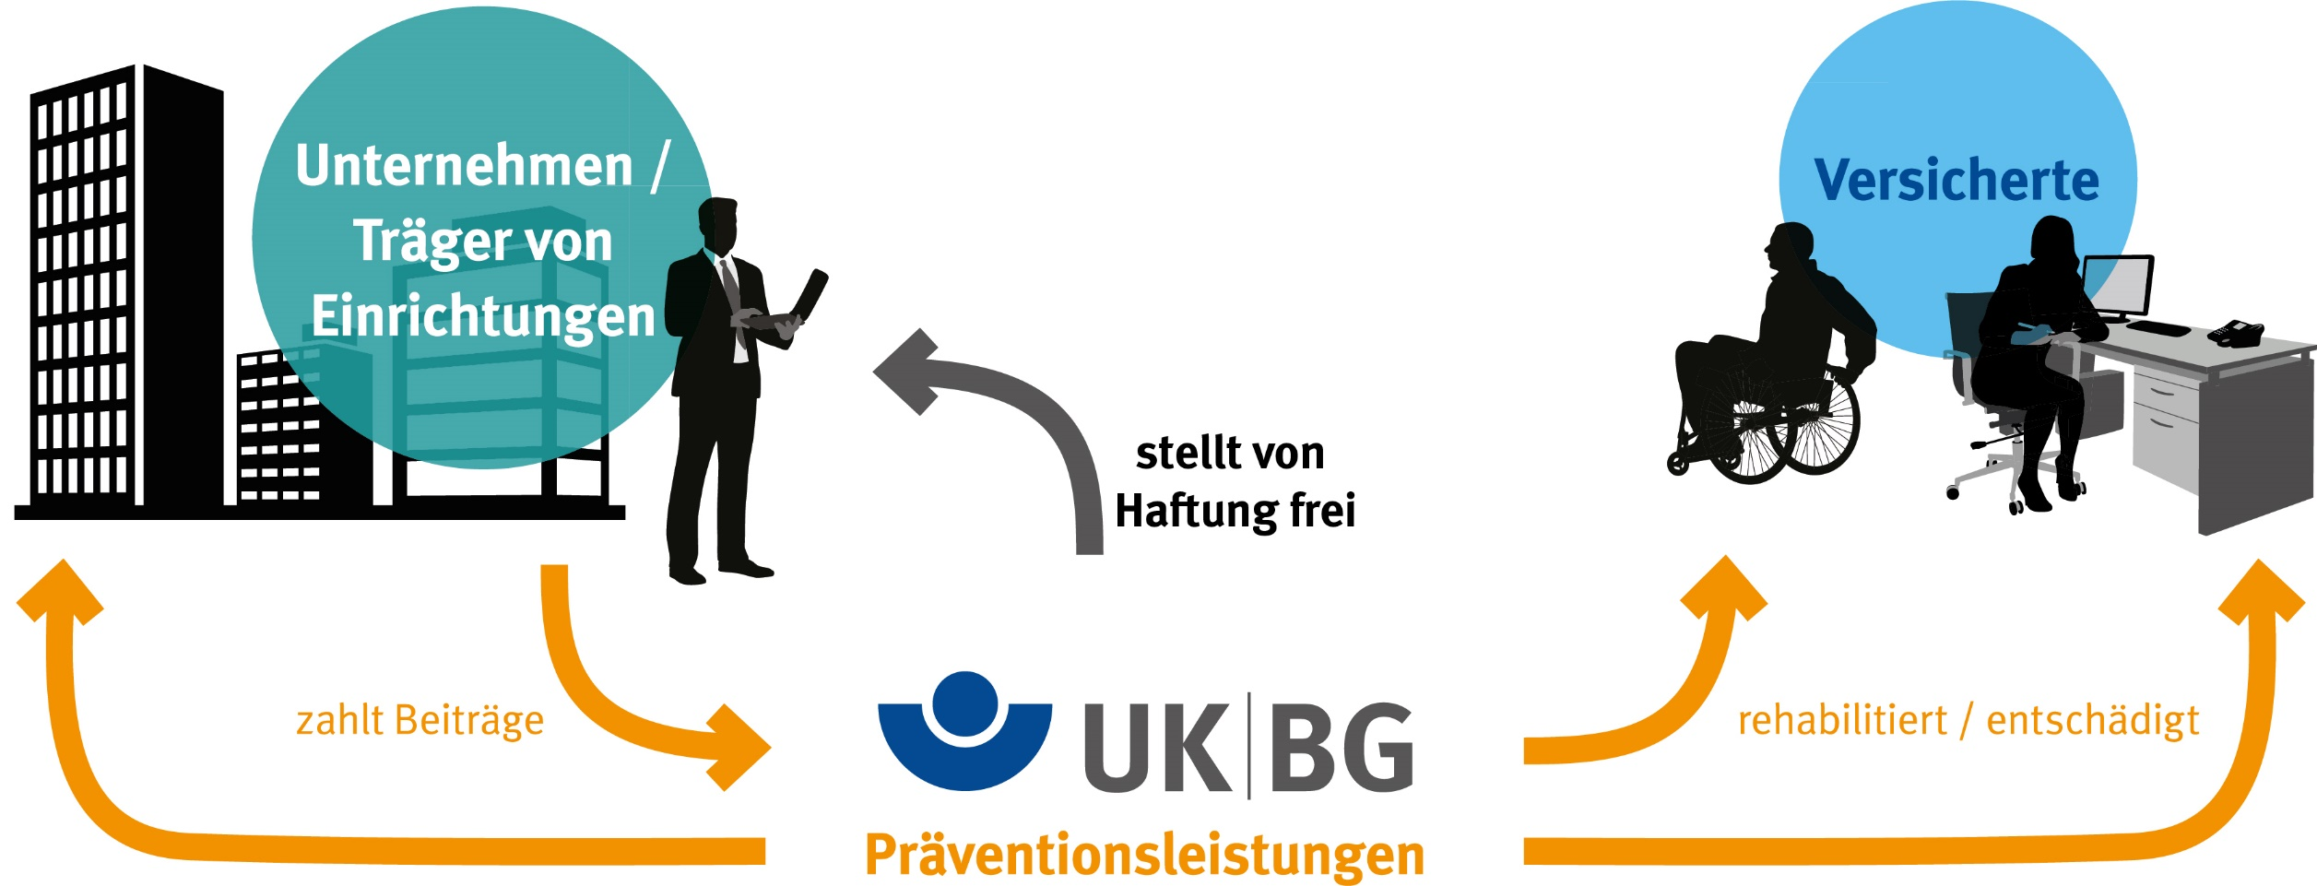
Haftungsübernahme
Notes:
Auch Bildungseinrichtungen wie Kindertagesstätten, Schulen, Berufsschulen und Universitäten profitieren von der Haftungsfreistellung, denn auch Kinder in
Kindertagesstätten, Schülerinnen und Schüler sowie Studierende sind beim Besuch ihrer Bildungseinrichtung sowie auf dem Weg dorthin versichert.

Slide 14

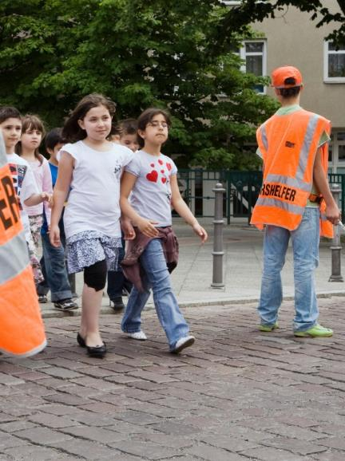
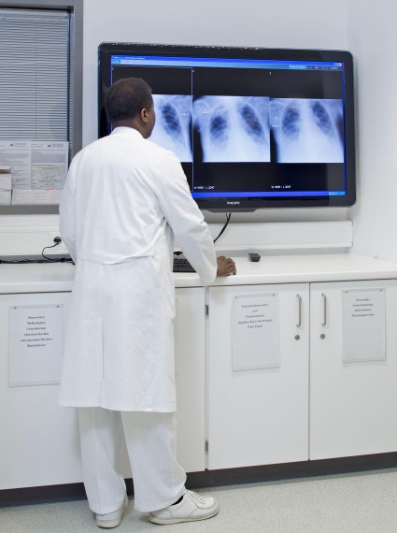
Was ist versichert?
Arbeitsunfälle
Wegeunfälle
Berufskrankheiten
© Dominik Buschardt / DGUV
© Wolfgang Bellwinkel / DGUV
© Jan Pauls / BG Klinikum Hamburg

